Slide 1
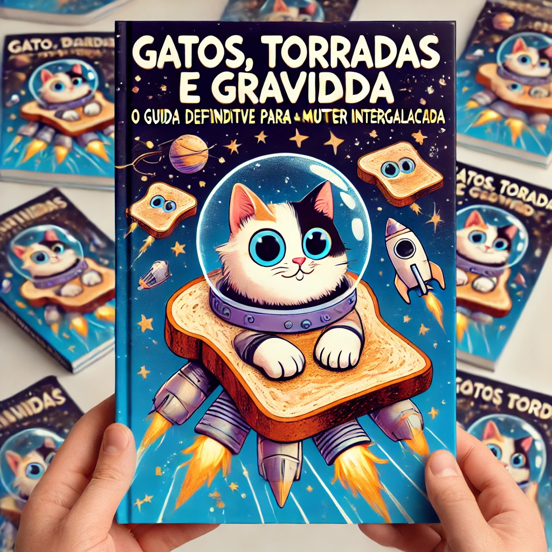

Slide 2
Gatos, Torradas e Gravidade: O Guia Definitivo para Construir um Motor Intergaláctico

